Slide 1








Chính tả - Tuần 12
MÙA THẢO QUẢ

Slide 2

Hiểu nội dung bài viết chính tả: Mùa thảo quả
01
Mục tiêu
Viết đúng bài chính tả và trình bày đúng hình thức bài văn xuôi.
02
Tìm được các từ ngữ thích hợp theo yêu cầu bài tập 2.
03
04
Làm được bài tập 3.

Slide 3



Hoạt động 1:
Nghe – viết

Slide 4
Mùa thảo quả
Sự sống cứ tiếp tục trong âm thầm, hoa thảo quả nảy dưới gốc cây kín đáo và lặng lẽ. Ngày qua, trong sương thu ẩm ướt và mưa rây bụi mùa đông, những chùm hoa khép miệng bắt đầu kết trái. Thảo quả chín dần. Dưới đáy rừng, tựa như đột ngột, bỗng rực lên những chùm thảo quả đỏ chon chót, như chứa lửa, chứa nắng. Rừng ngập hương thơm. Rừng sáng như có lửa hắt lên từ dưới đáy rừng.

Slide 5

Nội dung dung đoạn văn nói lên điều gì?

Slide 6


Nội dung của đoạn văn nói lên vẻ đẹp của rừng thảo quả khi vào mùa.

Slide 7
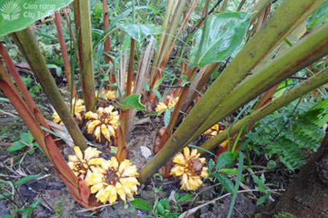
Hoa thảo quả nảy dưới gốc cây kín đáo

Slide 8
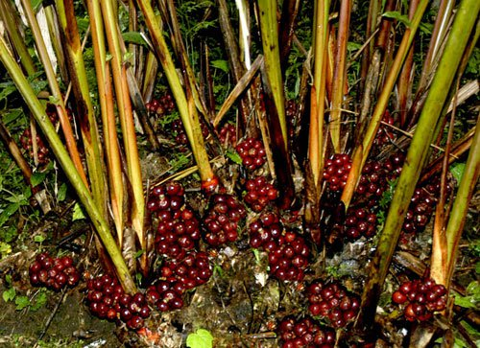
Những chùm thảo quả đỏ chon chót

Slide 9

Luyện viết từ khó
nảy
rây bụi
chon chót
ắt
ảy
ây
ch chót
hắt lên

Slide 10
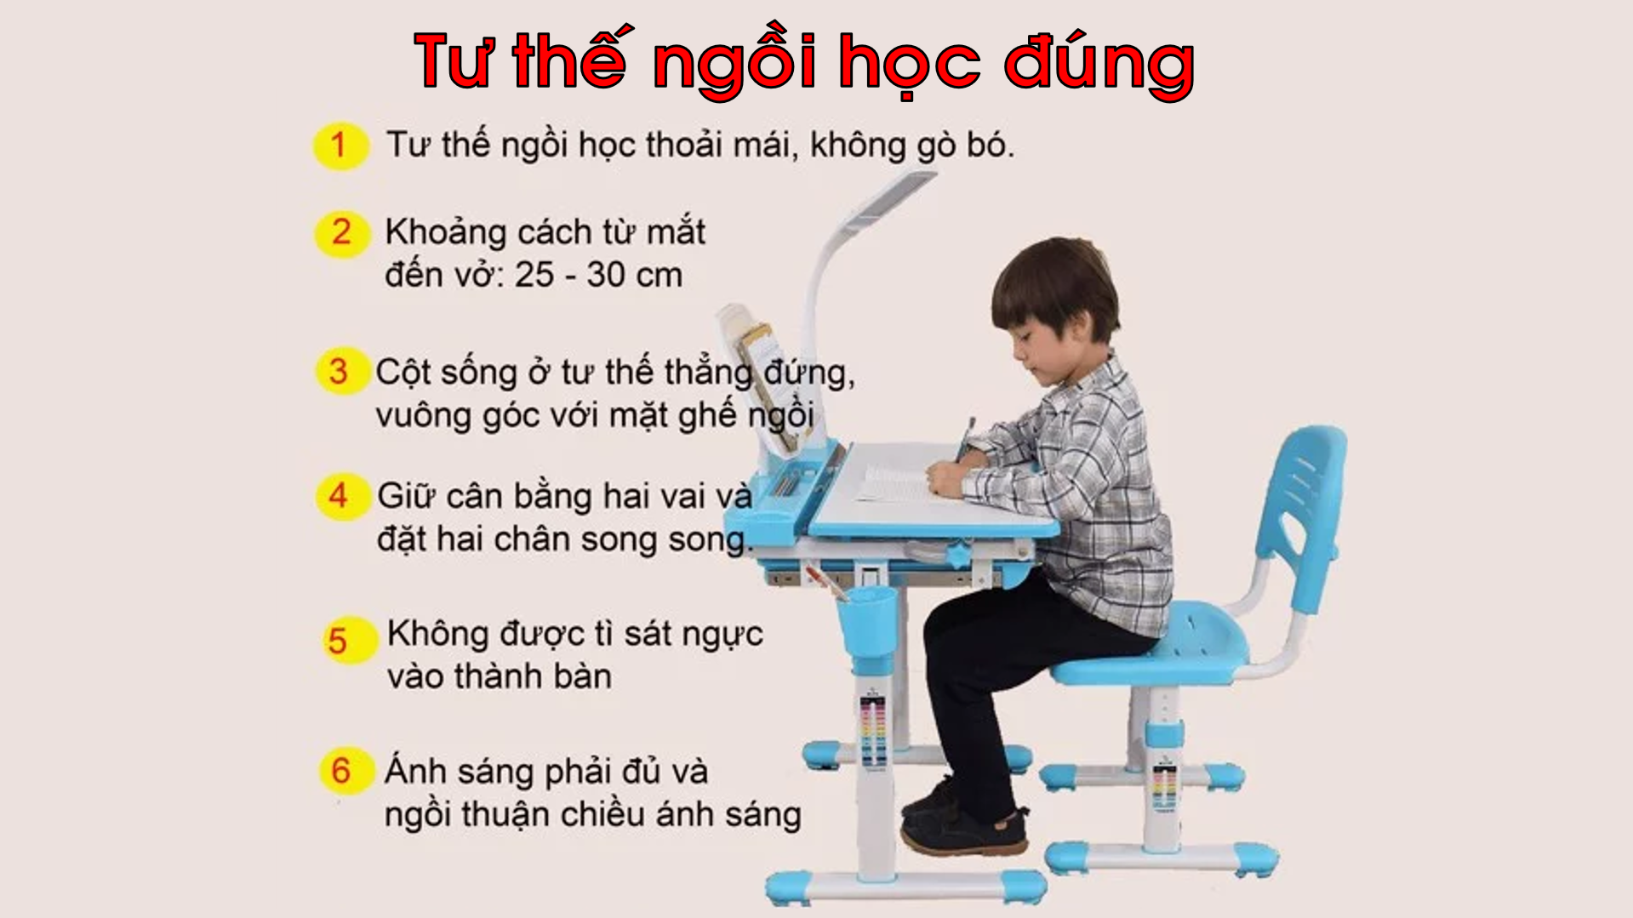

Slide 11
Mùa thảo quả
Sự sống cứ tiếp tục trong âm thầm, hoa thảo quả nảy dưới gốc cây kín đáo và lặng lẽ. Ngày qua, trong sương thu ẩm ướt và mưa rây bụi mùa đông, những chùm hoa khép miệng bắt đầu kết trái. Thảo quả chín dần. Dưới đáy rừng, tựa như đột ngột, bỗng rực lên những chùm thảo quả đỏ chon chót, như chứa lửa, chứa nắng. Rừng ngập hương thơm. Rừng sáng như có lửa hắt lên từ dưới đáy rừng.

Slide 12

Hoạt động 2:
Bài tập Chính tả

Slide 13


2a
Tìm các từ ngữ chứa tiếng ghi ở mỗi cột dọc trong các bảng sau:
sổ | sơ | su | sứ
xổ | xơ | xu | xứ
M: bát sứ/ xứ sở

Slide 14

sổ - xổ | sơ - xơ | su - xu | sứ - xứ
sổ sách / xổ số | sơ sài / xơ mít | su su / đồng xu | bát sứ / xứ sở
cửa sổ / xổ lồng | sơ lược / xơ xác | su hào / xu nịnh | đồ sứ / tứ xứ
 | sơ sinh / xơ dừa | cao su / xu hướng | sứ giả / biệt xứ

Slide 15
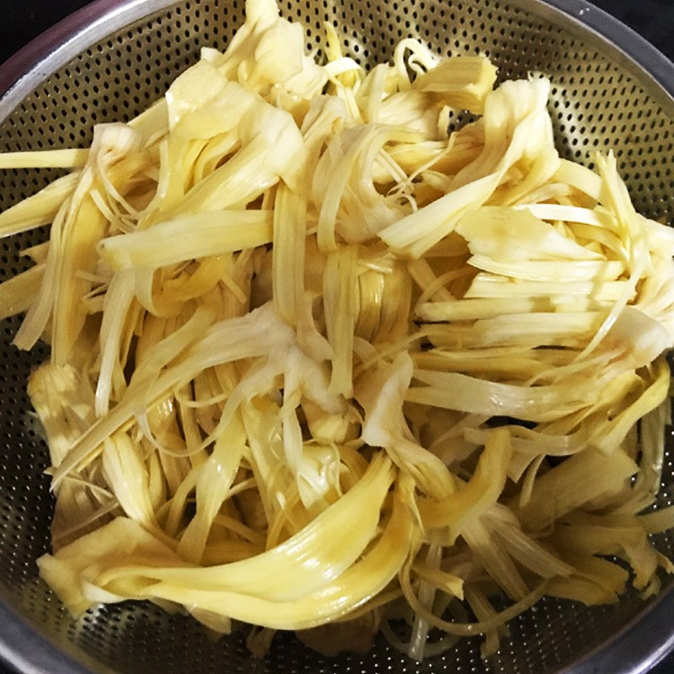
xơ mít

Slide 16
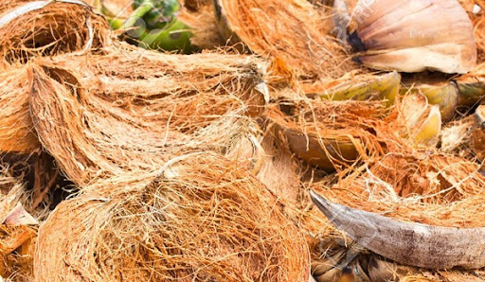
xơ dừa

Slide 17
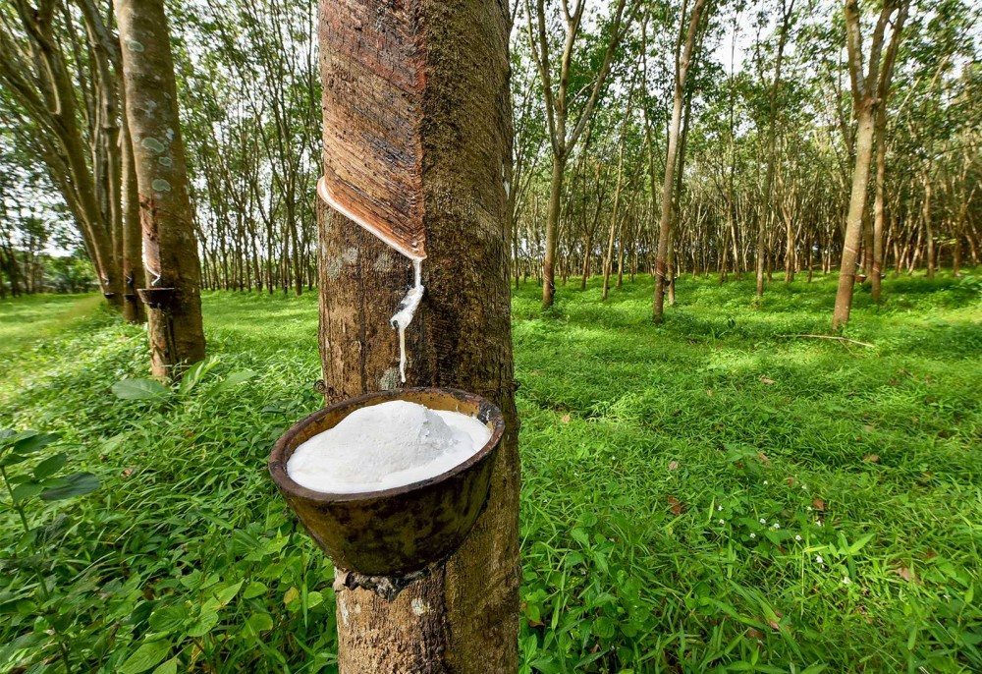
Cao su

Slide 18
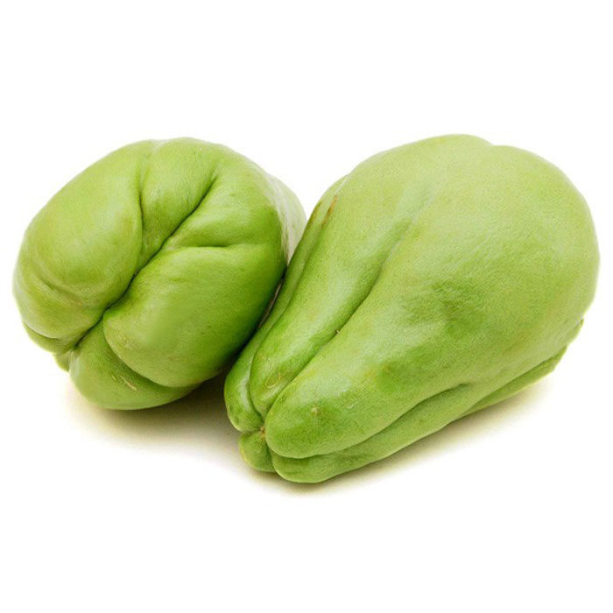
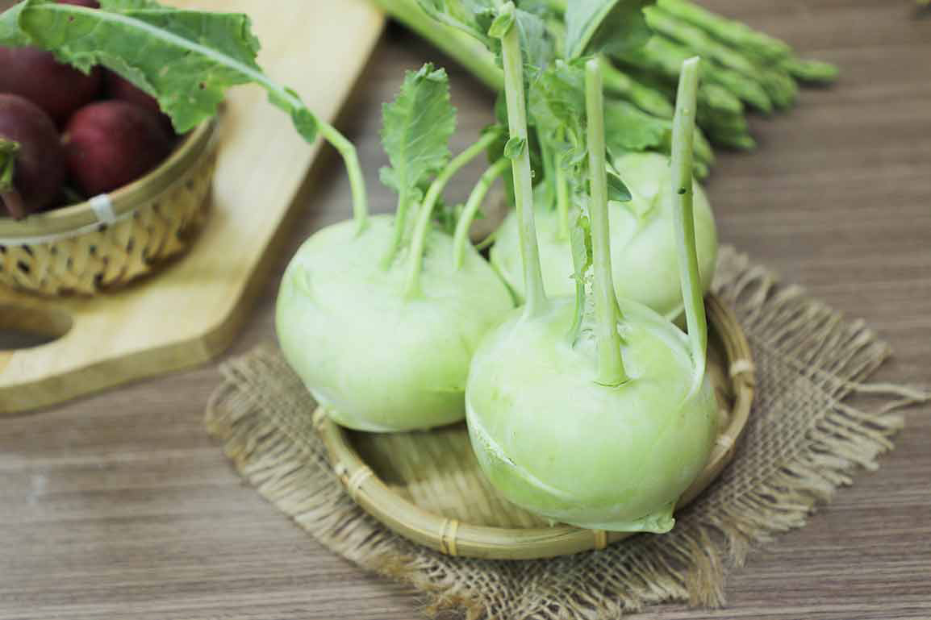
Su su
Su hào

Slide 19

3a
Nghĩa của các tiếng ở mỗi dòng dưới đây có điểm gì giống nhau?
- sóc, sói, sẻ, sáo, sít, sên, sam, sò, sứa, sán
- sả, si, sung, sen, sim, sâm, sắn, sấu, sậy, sồi

Slide 20

- sóc, sói, sẻ, sáo, sít, sên, sam, sò, sứa, sán
Đều chỉ tên các con vật
- sả, si, sung, sen, sim, sâm, sắn, sấu, sậy, sồi
Đều chỉ tên các loài cây

Slide 21
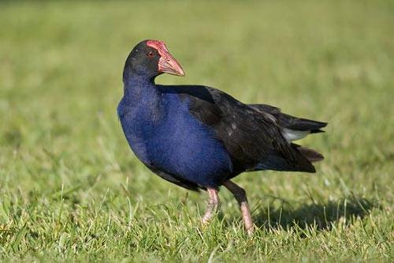
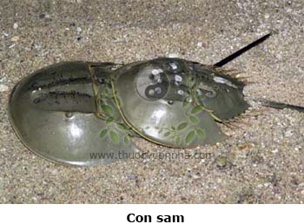
Chim sít
Sam

Slide 22
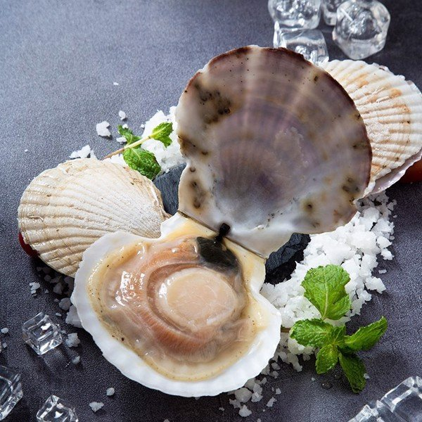

Sò
Sứa

Slide 23
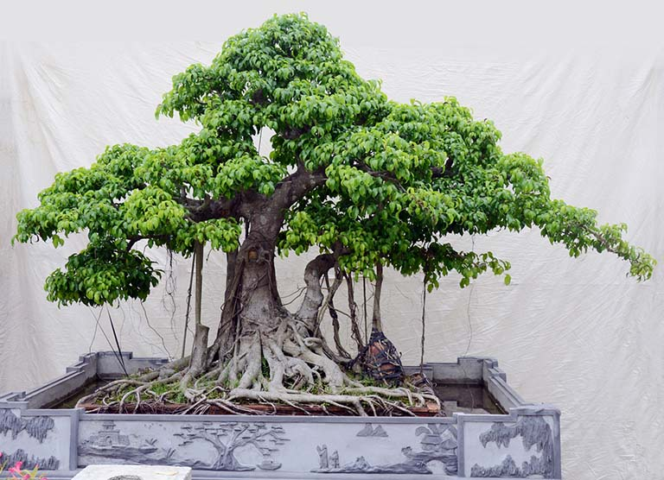
Cây si

Slide 24
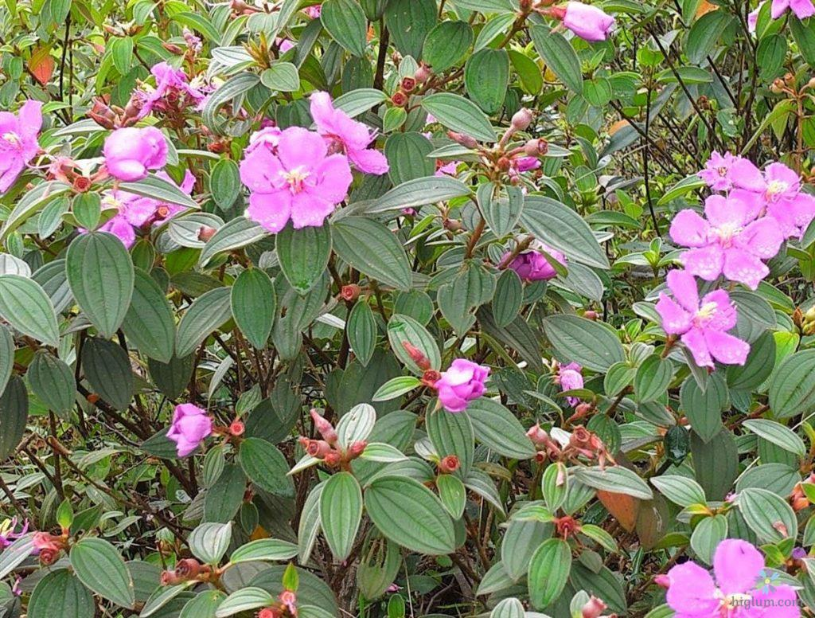
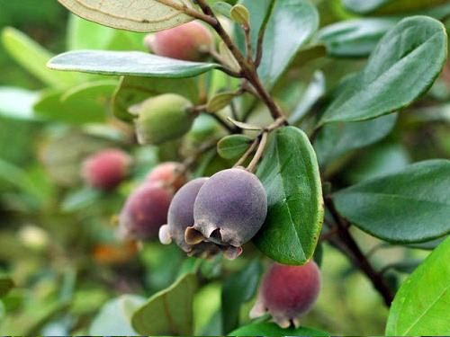
Sim

Slide 25
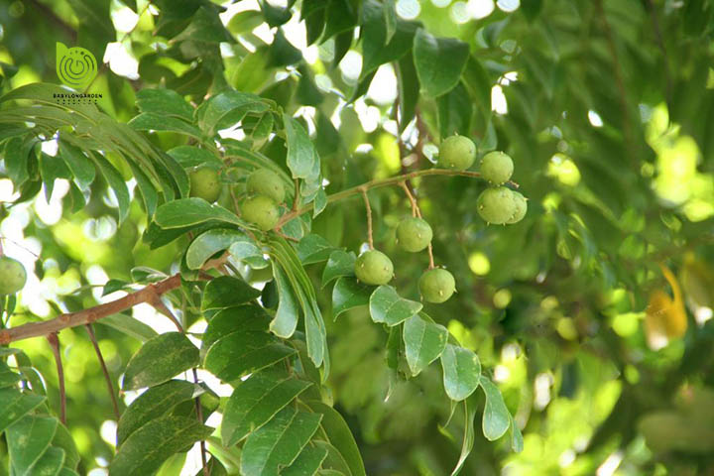
Cây sấu

Slide 26
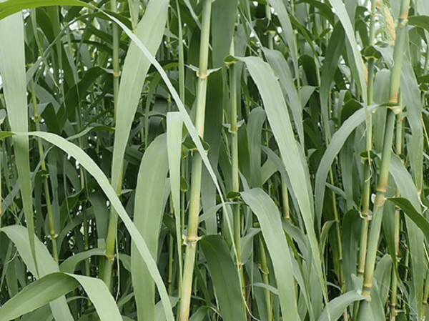
Cây sậy

Slide 27
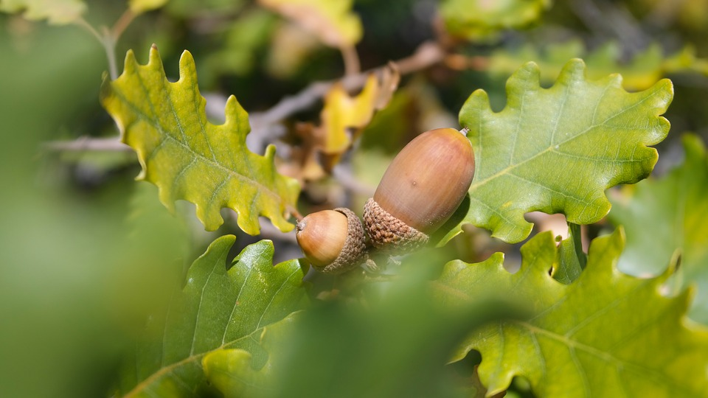
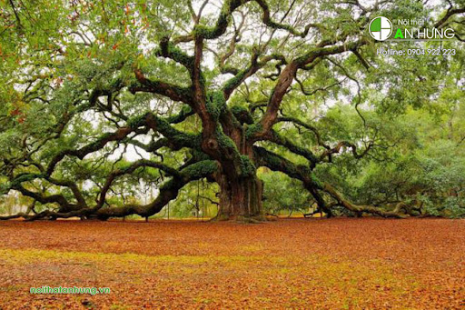
Sồi

Slide 28
Nếu thay âm đầu s bằng âm đầu x , trong số các tiếng trên, những tiếng nào có nghĩa?

Slide 29
sóc, sói, sẻ, sáo, sít, sên, sam, sò, sứa, sán
xóc (xóc đòn) , xói (xói mòn), xẻ (xẻ gỗ), xáo (xáo trộn), xít (ngồi xít nhau), xam (nói xam vào), xán (xán lán)
sả, si, sung, sen, sim, sâm, sắn, sấu, sậy, sồi
xả (xả thân), xi (xi đánh giày), xung (xung trận), xen (xen kẽ), xâm (xâm hại), xắn (xắn tay), xấu (xấu xí).

Slide 30

Xem lại các bài tập
Chuẩn bị bài
tiếp theo.
Sửa lỗi bài
chính tả
Dặn dò

Slide 31

Chúc các em học tốt!

